Slide 1
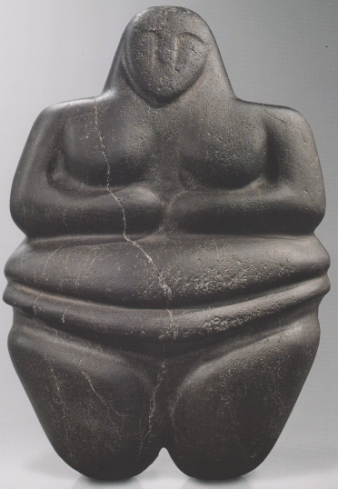
Figura stetopigia, Arabia sud-cc., IV mil. Av Cr.

Slide 2
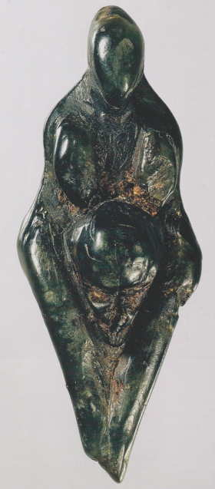
Venere di Grimaldi, 20.000 av. Cr., steatite verde da una grotta del complesso dei Balzi Ro presso Grimaldi )Imperia)ssi

Slide 3
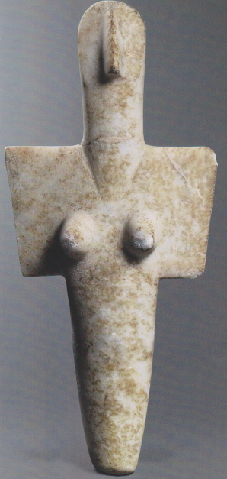
Fura femminile geometrica, V-IV millennio av Cr. marmo da Turriga (Sardegna )

Slide 4
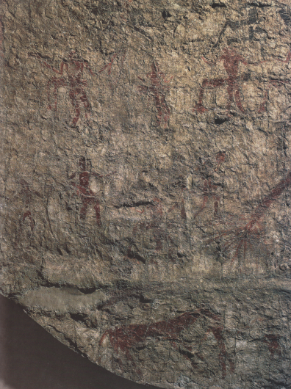
Pittura murale, VII millennio av. Cr., Catal Huyuk (Turchia)

Slide 5
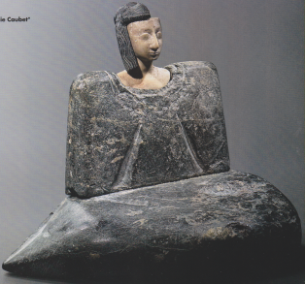
Donna dell’Oxus detta detta Venere ligabue, Iran orientale, 2200-1800 av. Cr. clorite e calcare

Slide 6
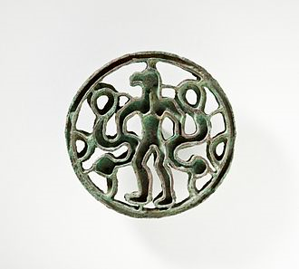
Uomo con testa di uccello e serpenti, bronzo. Afghanistan settentrionale, 2000-1500 a.C

Slide 7
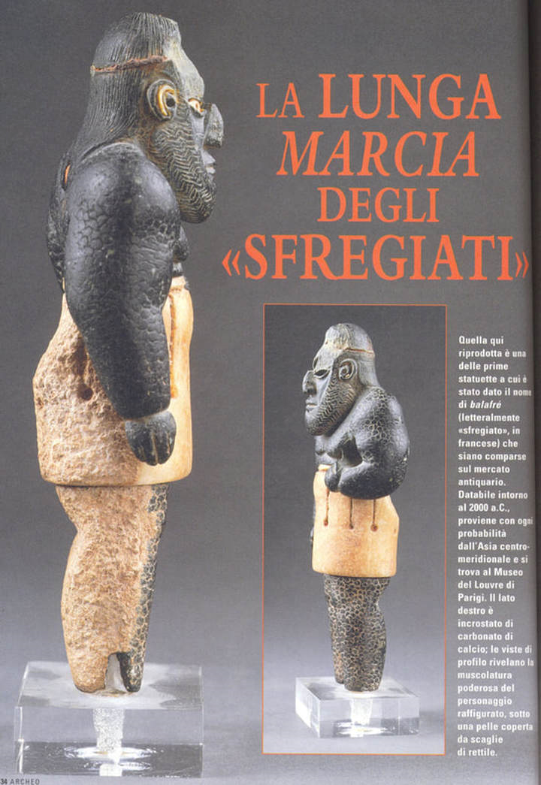

Slide 8
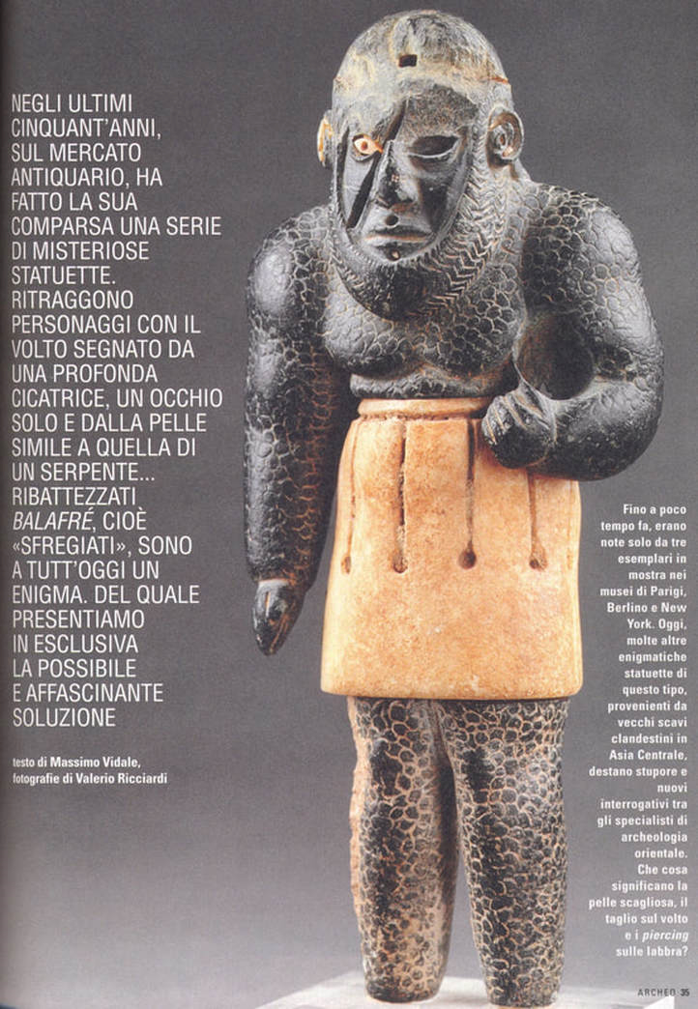

Slide 9
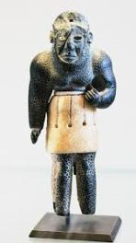

Slide 10
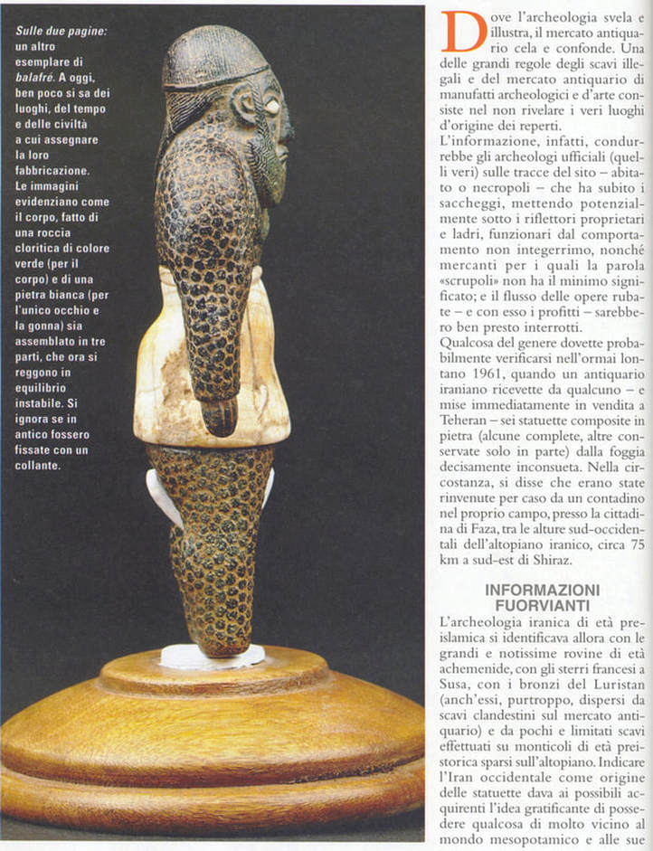

Slide 11
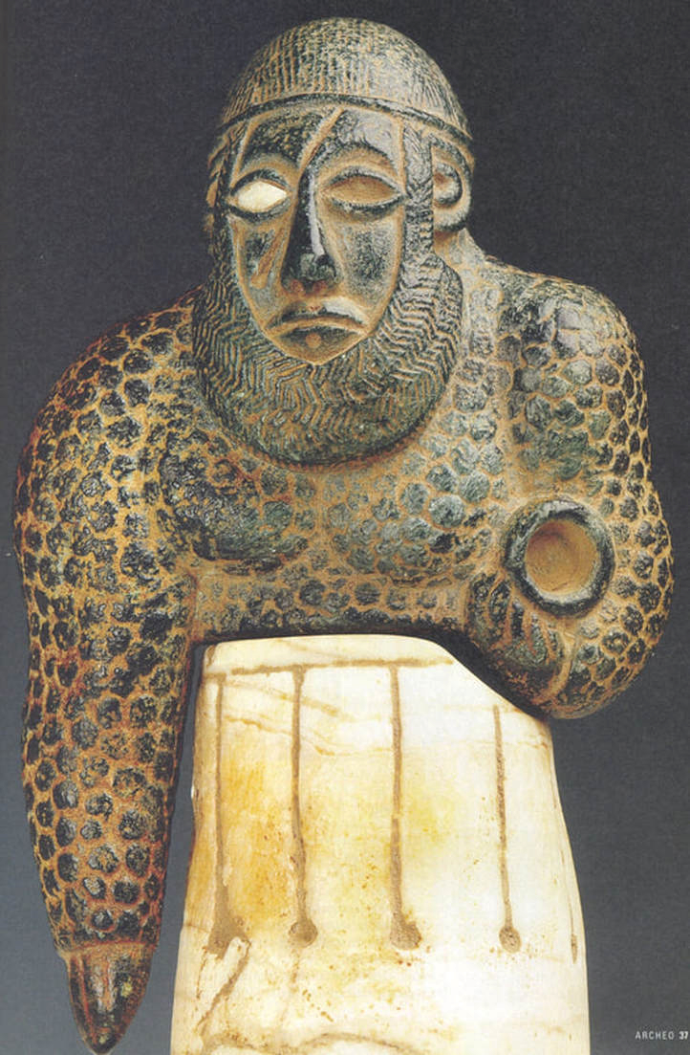

Slide 12
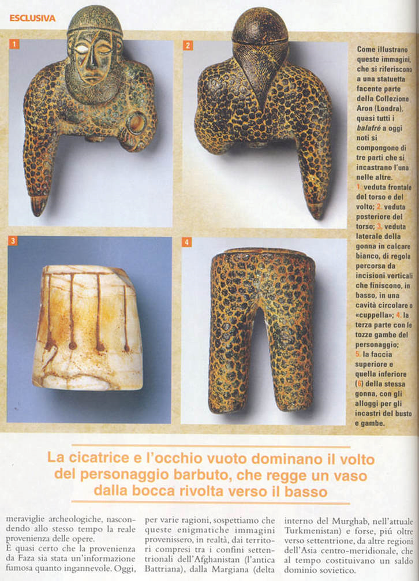

Slide 13
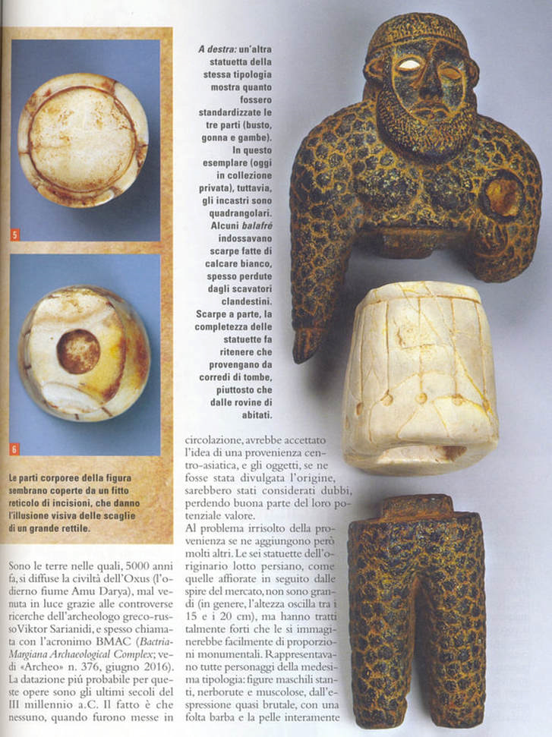

Slide 14
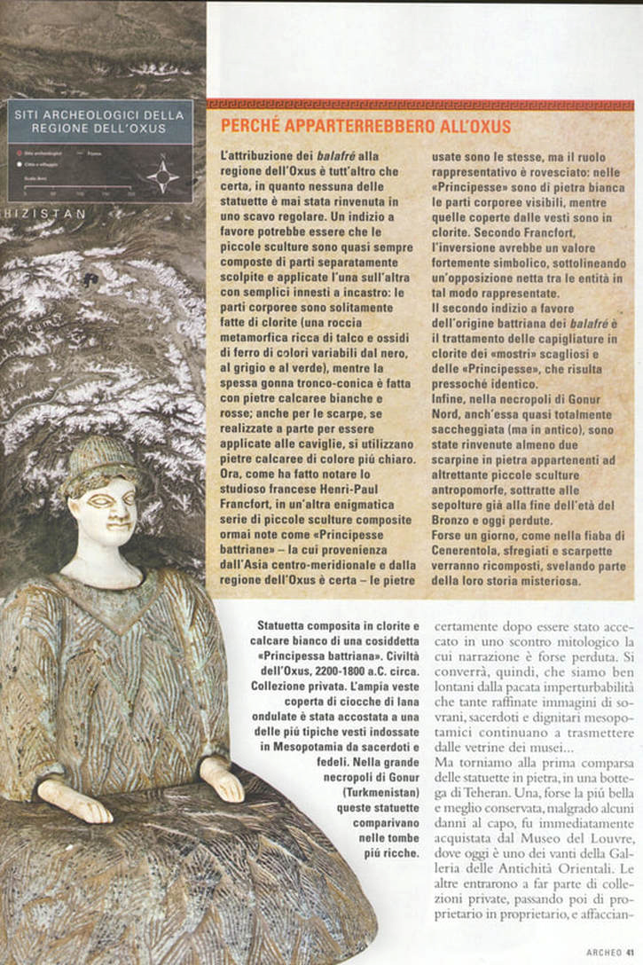

Slide 15
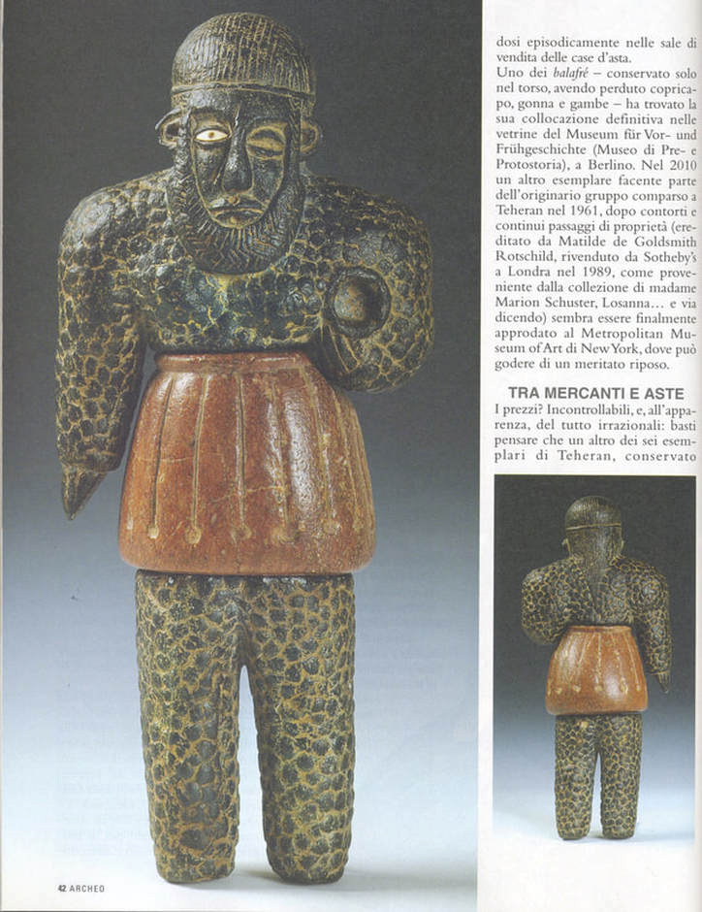

Slide 16
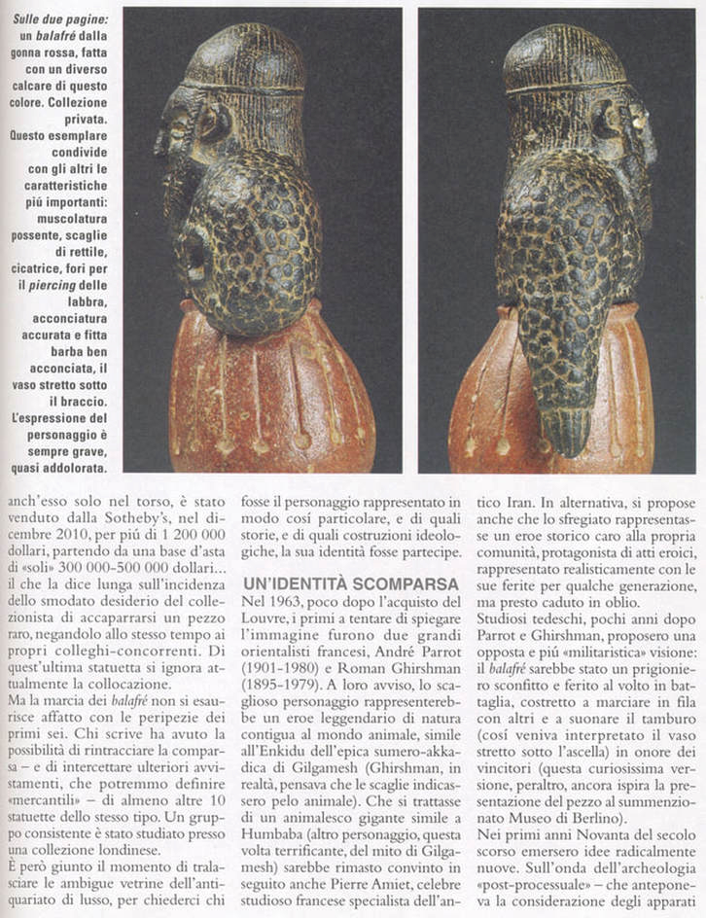

Slide 17
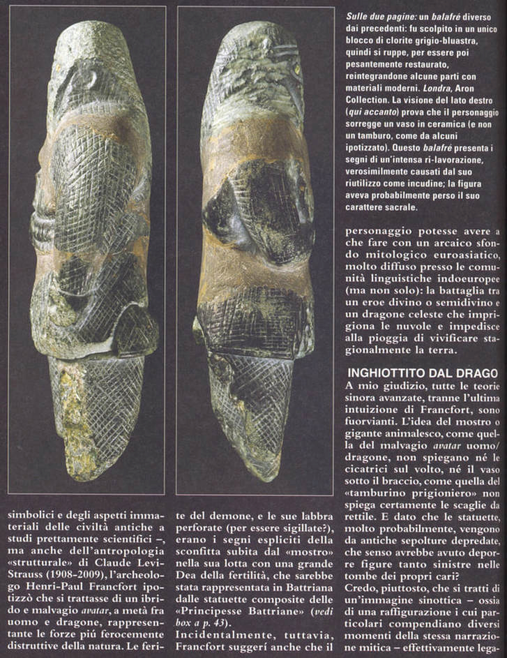

Slide 18
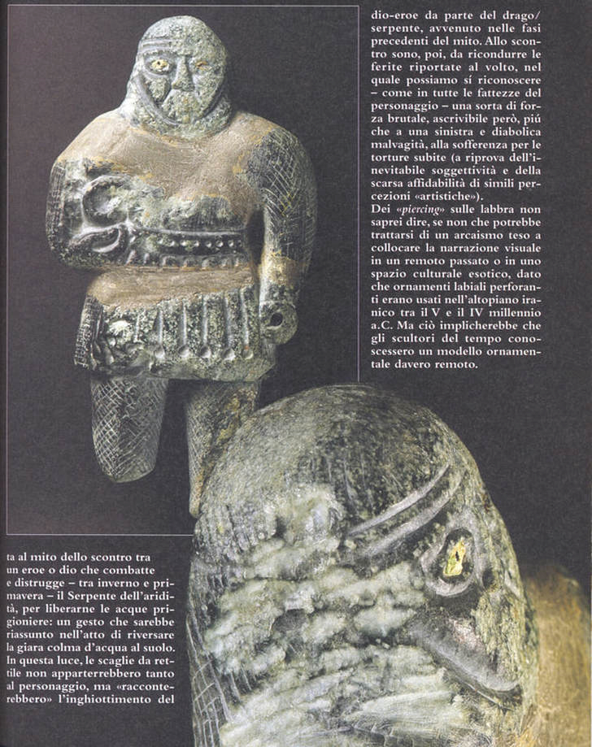

Slide 19
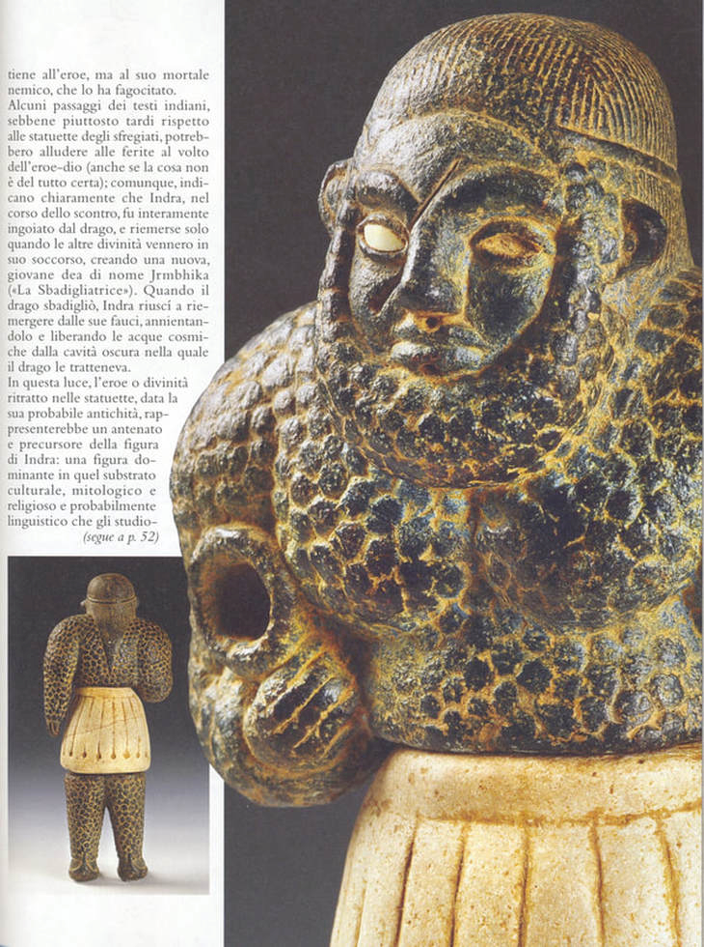

Slide 20
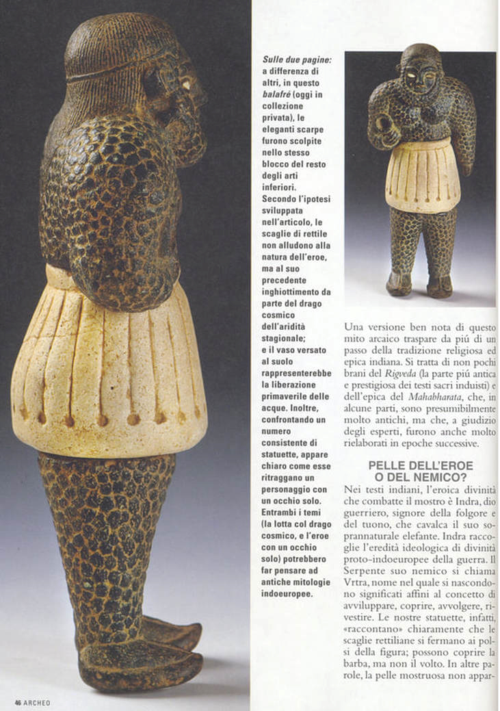

Slide 21
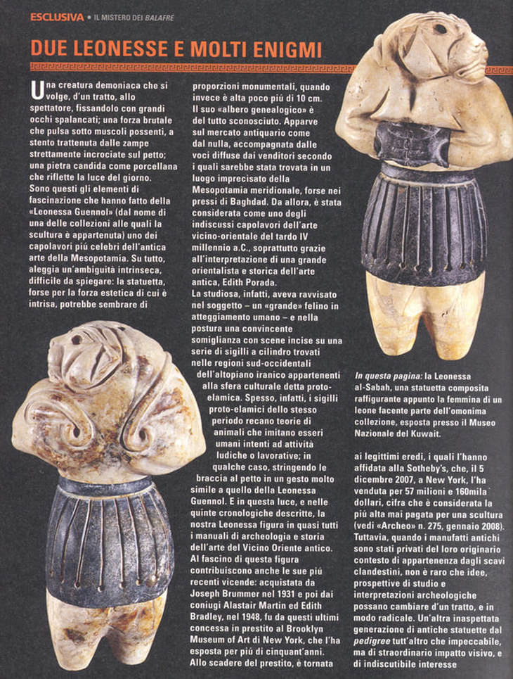

Slide 22
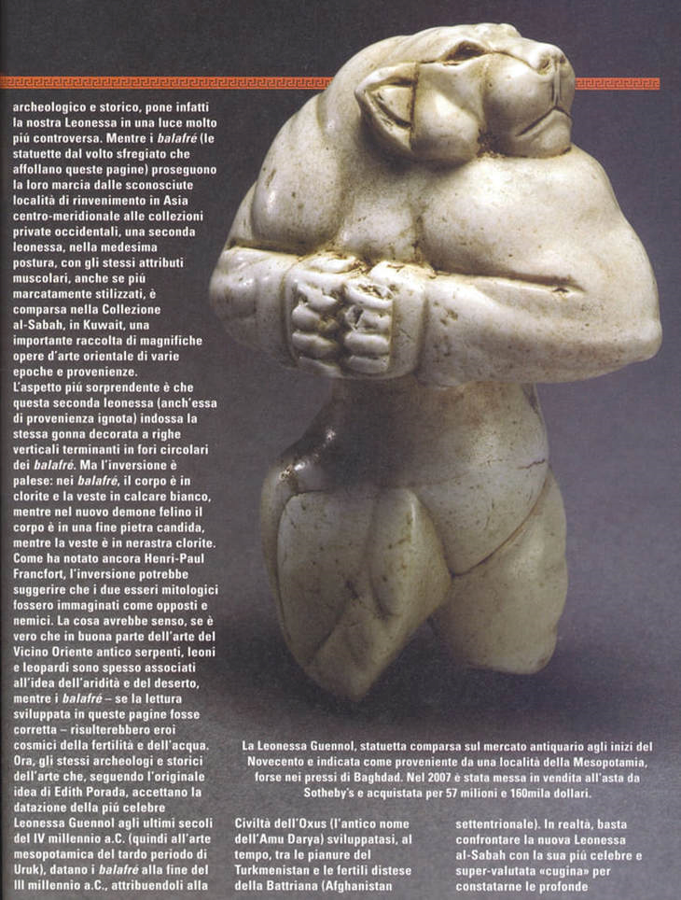

Slide 23
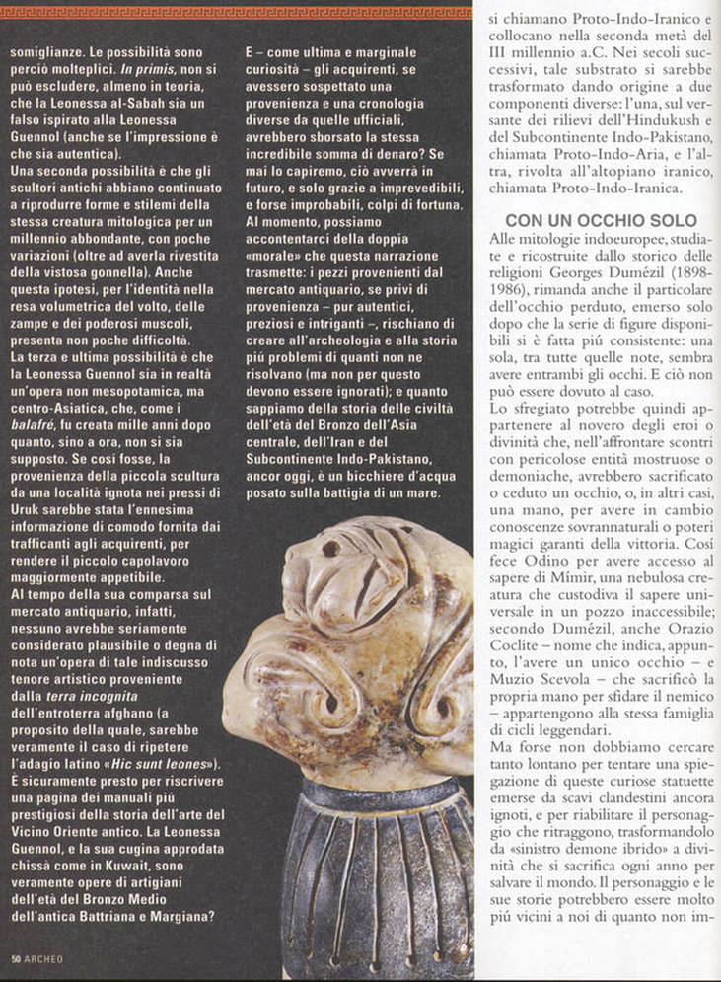

Slide 24
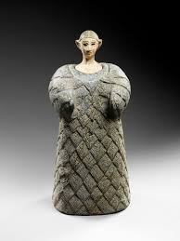

Slide 25
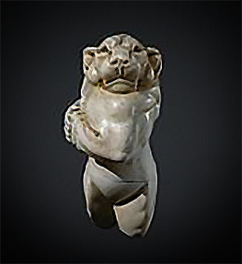

Slide 26
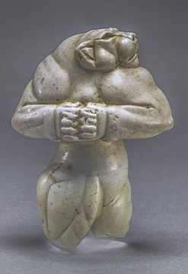

Slide 27
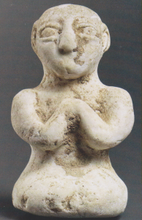
Giovane orante in ginocchiato, Iran orientale, Civiltà dell’Oxus, 2.220-1800 av. Cr. faience

Slide 28
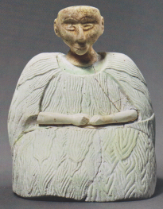
Dama dell’Oxus seduta, Iran orientale, Civiltàdell’Oxus, 2.200-1800, faience e calcare

Slide 29
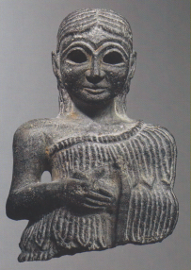
Torso di statuetta votiva femminile, Mesopotamia, 2.500, av. Cr., basalto

Slide 30
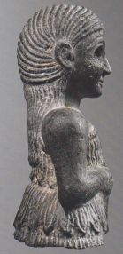
Torso di statuetta votiva femminile, Mesopotamia, 2.500, av. Cr., basalto

Slide 31
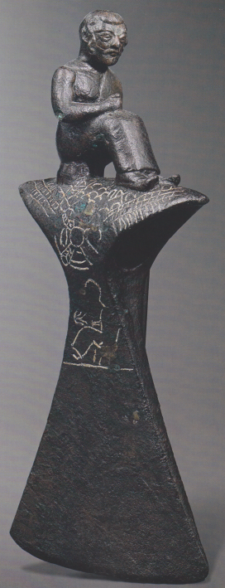
Ascia con figura maschile seduta, Civiltà dell’Oxus, 2.200-1800 av Cr. lega di rame, incrostazioni in argento

Slide 32
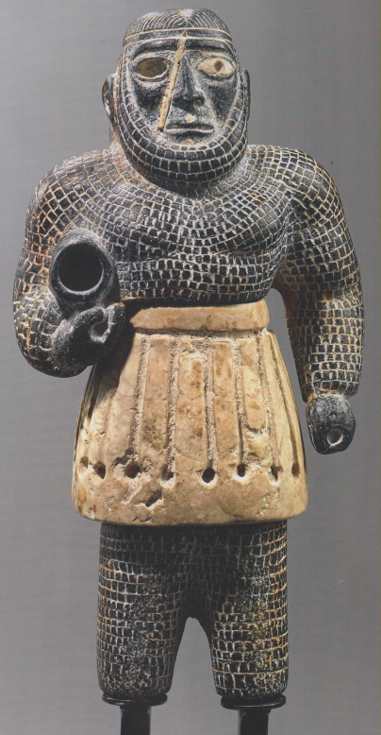
Sgregiato con gonnellino bianco, Iran , pietra rossa, oro, , Civiltà dell’Oxus, 2.200-1.800 av. Cr, clorite, calcare

Slide 33
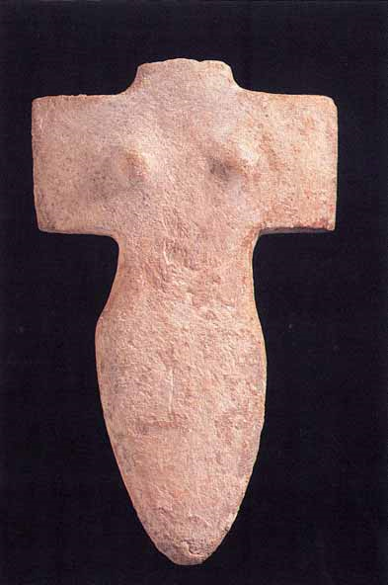
Dea madre nuragica

Slide 34
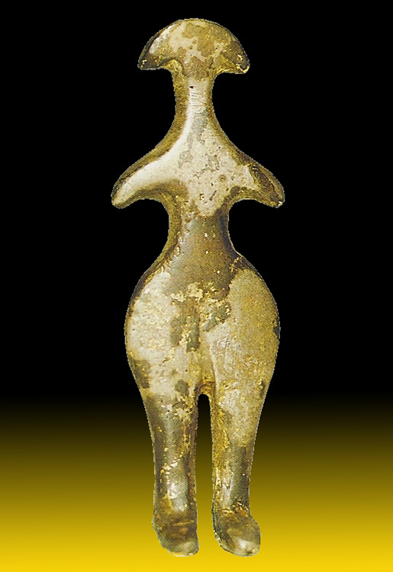
Idolo femminile, Alaca Höyük (Turchia)

Slide 35
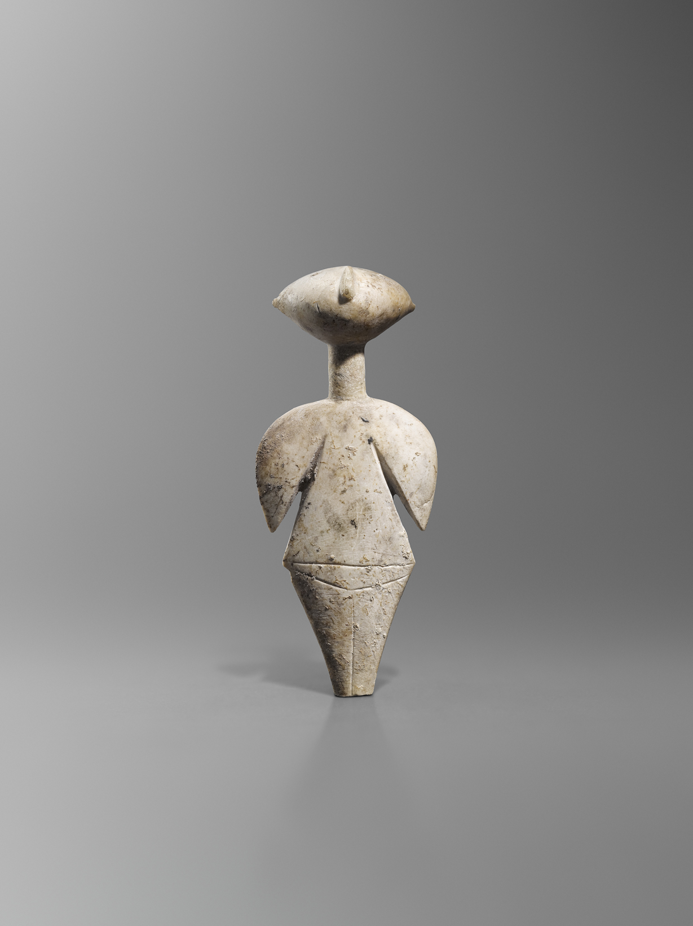

Slide 36
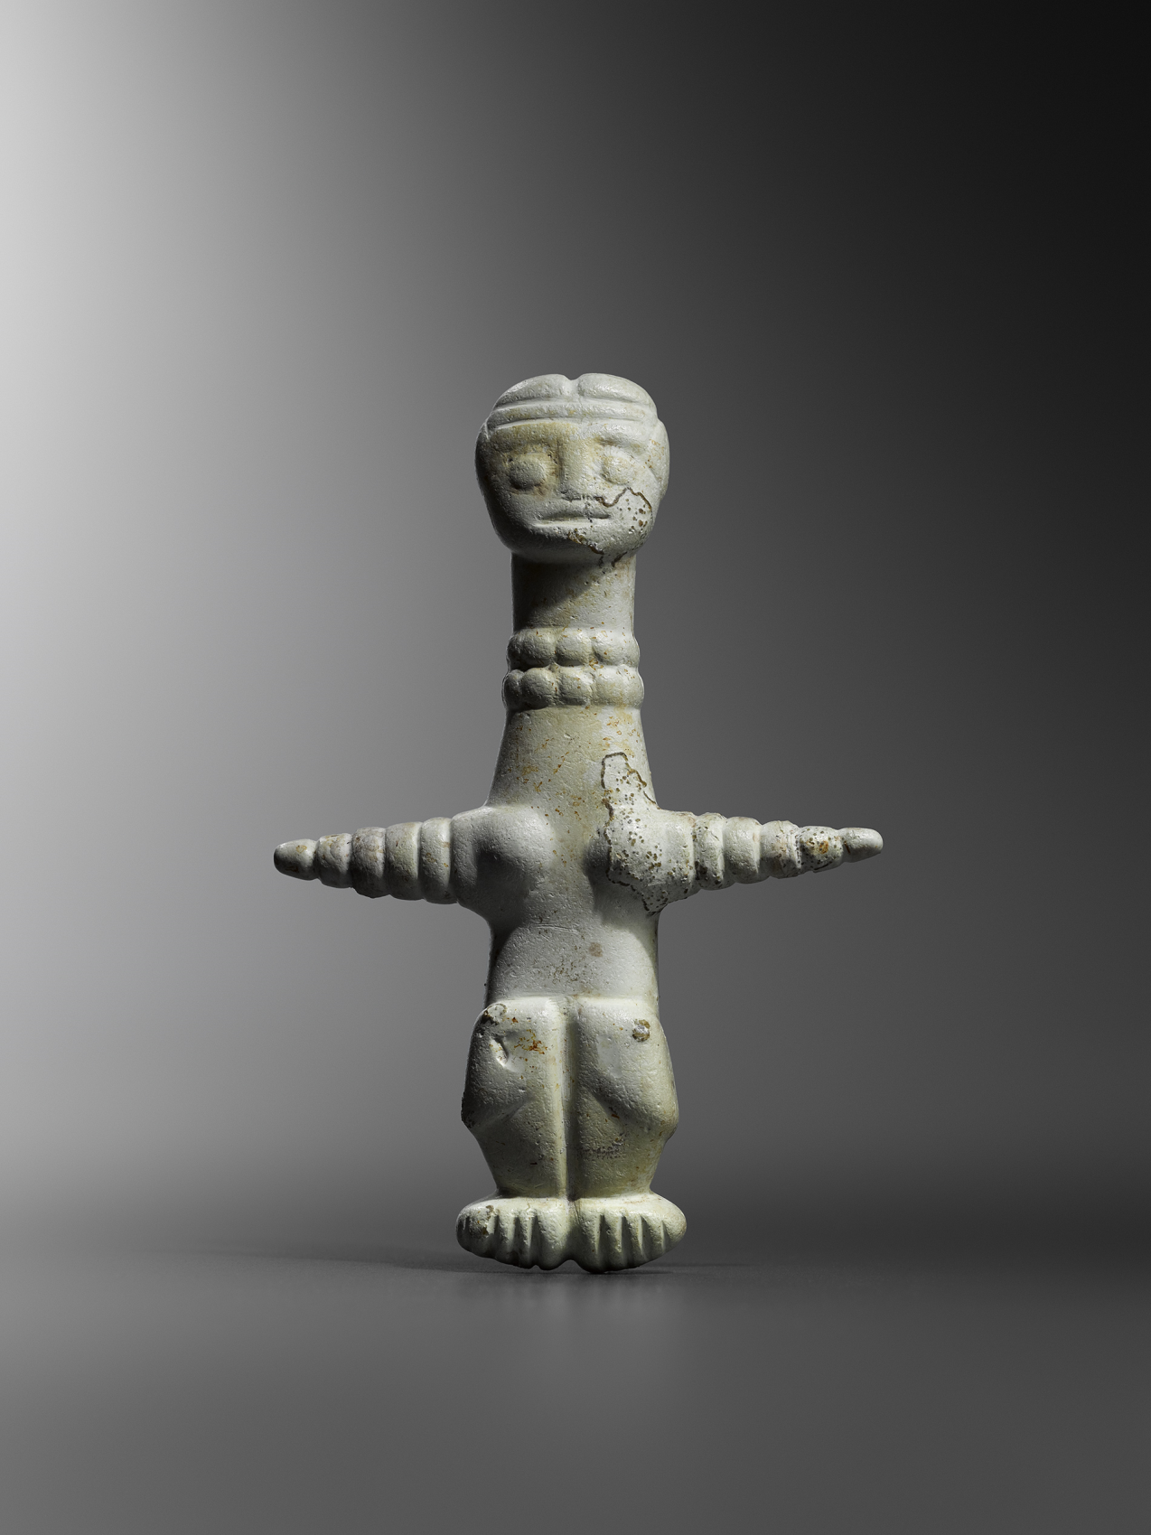

Slide 37
